Slide 1

УРФУ ИРИТ-РТФ
Игра 2024
BloodyPath
Старцев Владислав Игоревич
РИ-130945

Slide 2
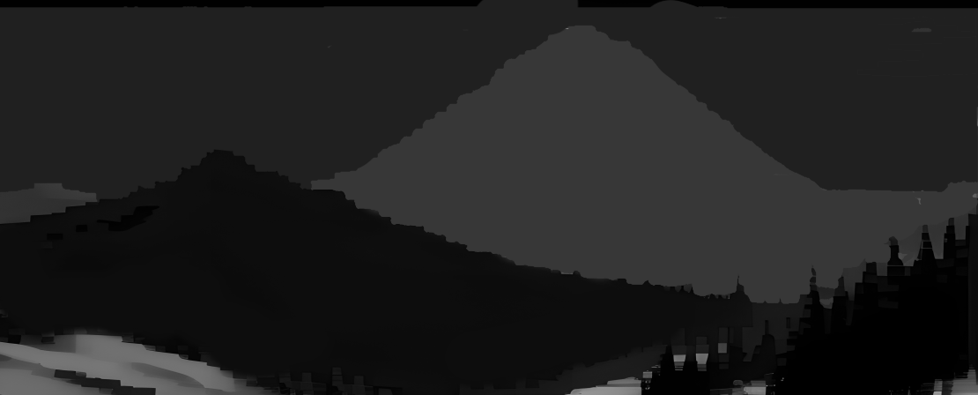
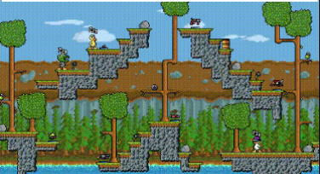
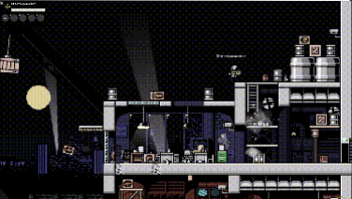
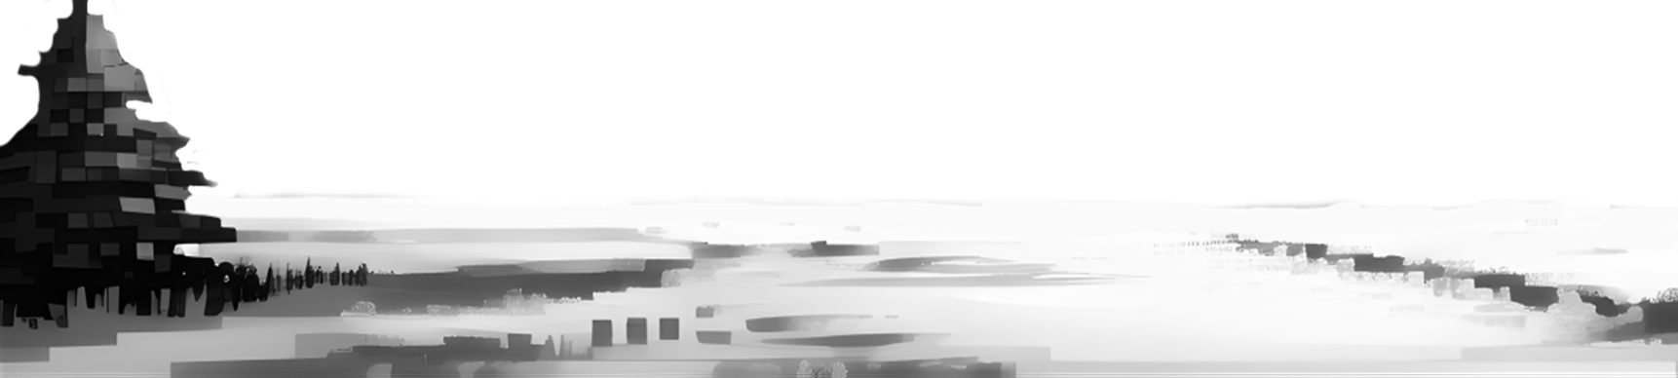


01
Предисловие
Игра 2024
Геймплей Duck Game
Идея
Идея зародилось когда я играл с друзьями в такие игры как Superfighters Deluxe* и Duck Game*, очень захотелось сделать что-то похожее но со своими механиками и идеями, потому что данные игры уже перестали обновляться и привносить что-то новое в свою игру.
Геймплей Superfighters Deluxe
* - ссылка на игру
BloodyPath
УРФУ ИРИТ-РТФ

Slide 3
02
Предисловие
Игра 2024
Описание игры
Меню BloodyPath
Это многопользовательская игра в жанре экшен, сочетающая в себе драки. В данной игре вы сами выбираете когда остановиться и кто по итогу выиграл (пример таких игр: duck game в которой тоже можно играть до бесконечности).
Жанр: Экшен, файтинг, драчки.
Фреймворк: Monogame*
BloodyPath
* - ссылка на репозиторий движка
УРФУ ИРИТ-РТФ

Slide 4
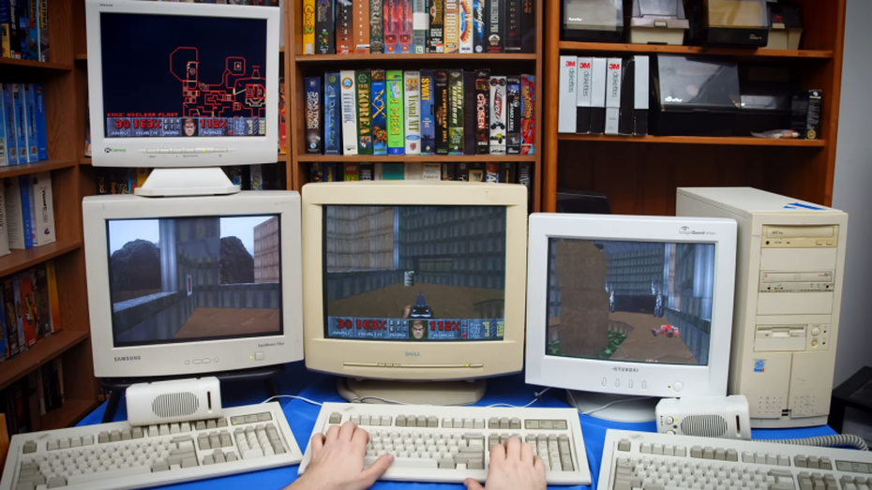
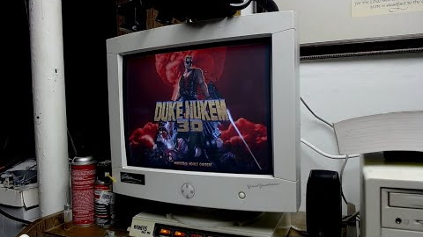
03
Предисловие
Игра 2024
Целевая аудитория.
Широкая ЦА
От детей и подростков до взрослых людей, которые ценят простоту и увлекательность игрового процесса.
Узкая ЦА
Люди, которые любят классические аркадные игры или ностальгируют по играм из 90-х годов (игр с пиксел. граф.).
BloodyPath
УРФУ ИРИТ-РТФ

Slide 5
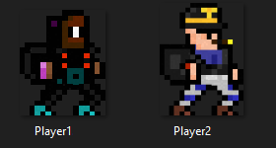


04
Геймплей
Игра 2024
Персонажи (игроки) BloodyPath
Игровой процесс заключается как в простом 2D Fighting, в котором вы с другом (либо с ботом) пытаетесь выяснить кто из вас сильнее на кулаках.
Вы играете за игрока #1, а за игрока #2 может играть ваш друг либо бот (см. инструкцию).
Цель игры – победить друга (либо бота), вы сами решаете когда остановиться и кто по итогу победил.
Действия
Прыжок
Присесть
Падать
Атака
BloodyPath
УРФУ ИРИТ-РТФ

Slide 6


05
Наполнение
Игра 2024
1 – Музыка (писал лично сам в FL Studio).
2 – Спрайты игроков (лично сам их рисовал, смотрите слайд геймплей).
3 – Фоны меню и самой игры (расскажу про них на следующем слайде).
4 – Счетчик побед, бары HP игроков.
Музыка из игры
ve3xone - Midnight Melodies
(Музыка в меню)
ve3xone - Neon Forest
Демонстрация баров HP и счётчиков побед
BloodyPath
УРФУ ИРИТ-РТФ

Slide 7
06
Дизайн игры
Игра 2024
В данной игре очень хотел нарисовать вексельную (пиксельную) графику, сделал все фоны через ИИ Stable Diffusion, который запускался и хостится на моей пк, для его работы нужна хорошая видеокарта (у меня rtx 3080), а также умение хорошо писать промты на англ. и учить ИИ разным картинкам, это было ух как не просто, зато научился рисовать очень красиво и с анимацией.
Но все равно приходилось доделывать до итога руками.
Анимированный фон из игры
BloodyPath
УРФУ ИРИТ-РТФ

Slide 8
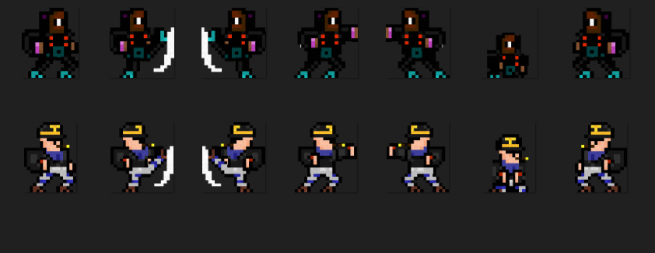
07
Дизайн игры
Игра 2024
Также хотел отметить дизайн персонажей, я его рисовал сам лично через paint.net
Разные положения спрайтов персонажей
BloodyPath
УРФУ ИРИТ-РТФ

Slide 9
08
Демонстрация игры
Игра 2024
Меню BloodyPath
Анимированный фон (см. про дизайн)
Кнопка “Выхода”
Кнопка “Играть”
Кнопка “Заглушения звука”
BloodyPath
Регулятор громкости
УРФУ ИРИТ-РТФ

Slide 10
09
Демонстрация игры
Игра 2024
Геймплей BloodyPath
BloodyPath
УРФУ ИРИТ-РТФ

Slide 11
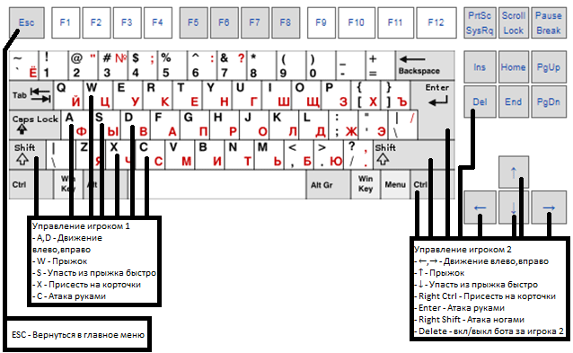
10
Управление в игре
Игра 2024
- Управление игроком 1
A, D - Движение влево, вправо
W - Прыжок
S - Упасть из прыжка быстро
X - Присесть на корточки
С - Атака руками
Left Shift - Атака ногами
- Управление игроком 2
←, → - Движение влево, вправо
↑ - Прыжок
↓ - Упасть из прыжка быстро
Right Ctrl - Присесть на корточки
Enter - Атака руками
Right Shift - Атака ногами
Delete - вкл/выкл бота за игрока 2
- Выход в главное меню - ESC
Игра идет до бесконечности, то есть вы сами решаете когда закончить и кто победитель, как даже в игре Pong* (1972)
BloodyPath
УРФУ ИРИТ-РТФ
* - ссылка на вики про игру

Slide 12
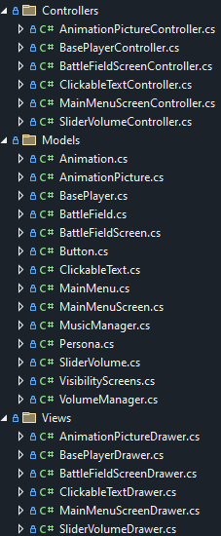
11
Техническая реализация
Игра 2024
Структура моей игры
Одним из сложных моментов
была реализация архитектуры
MVC, понимание как и что работает и куда что девать. Я перегуглил множество статей и книг и я понял и усвоил как все таки работает MVC и как его применять. Осталось ещё понять как его задействовать в monogame, оказалось также что на Winforms намного сложнее раскидывать на MVC так как уже сам designer в Winforms является огромным View который нужно разделять, monogame оказался в этом плане проще но я стал ещё использовать MVC в самом начале разработки игры, поэтому было легче.
BloodyPath
УРФУ ИРИТ-РТФ

Slide 13
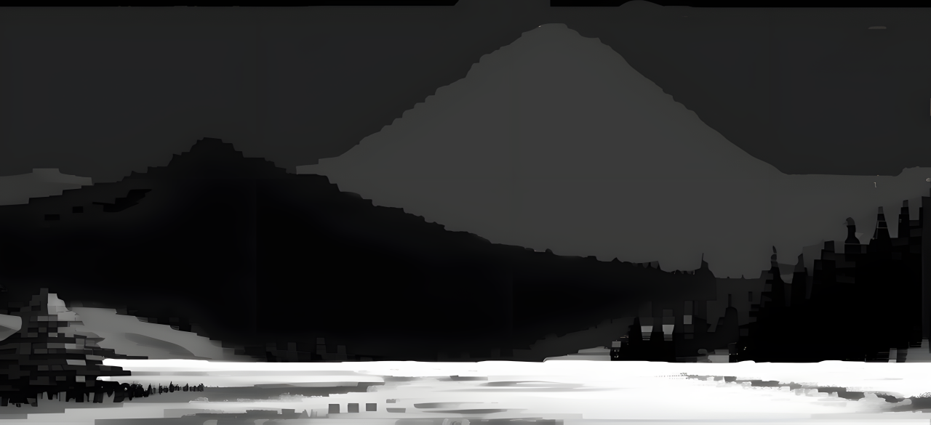
УРФУ ИРИТ-РТФ
Игра 2024
Репозиторий на GitHub
https://github.com/ve3xone/BloodyPath
Также ещё есть Readme
https://github.com/ve3xone/BloodyPath/blob/master/README.md

Slide 14
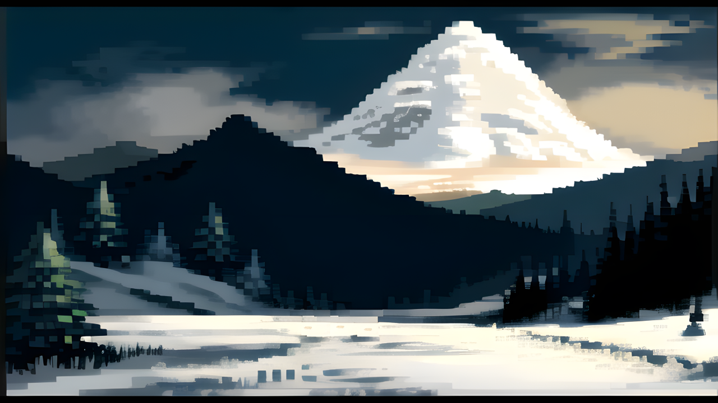
Спасибо за внимание!

